Slide 1

CHÀO MỪNG CÁC EM
ĐẾN VỚI TIẾT CÔNG NGHỆ LỚP 4

Slide 2


KHỞI ĐỘNG

Slide 3
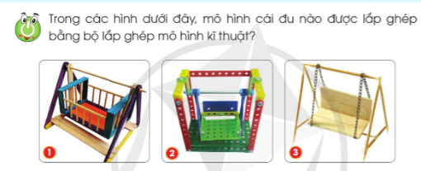


Slide 4
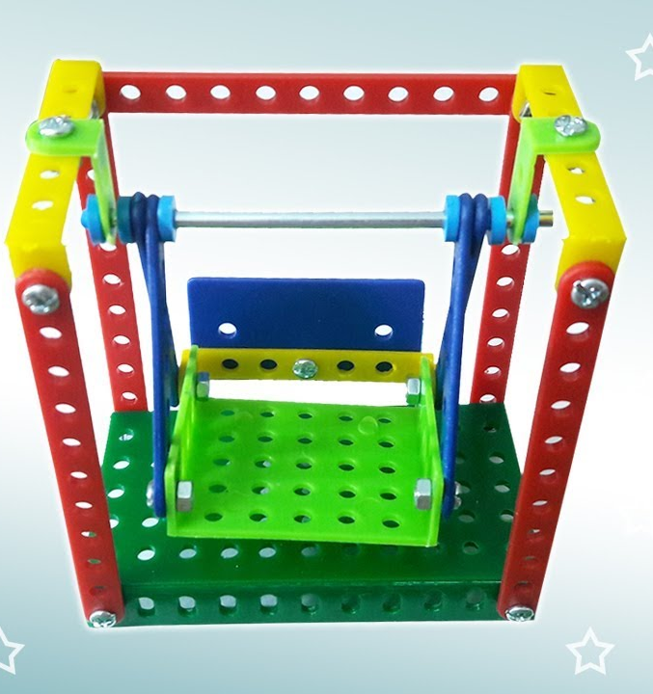
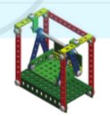
Thứ ... ngày ... tháng .... năm 2023
Công nghệ
Bài 9: Lắp ghép mô hình cái đu(Tiết 1)

Slide 5

Lựa chọn và sử dụng được một số dụng cụ và chi tiết để lắp ghép được mô hình cái đu.
Notes:
Time 1 bài nhạc, nhóm nào kể nhiền nhất sẽ thắng

Slide 6




Slide 7

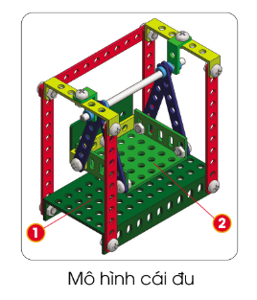
1. Sản phẩm mẫu

Slide 8



Nêu tên các bộ phận chính và yêu cầu sản phẩm mô hình cái đu.

Slide 9











Slide 10
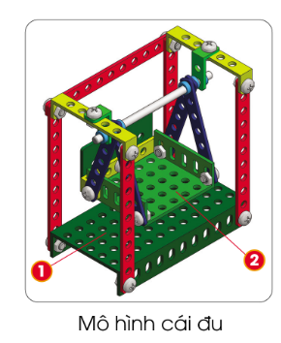
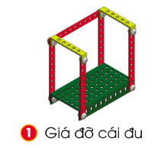
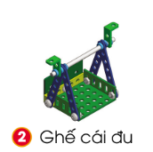


Slide 11
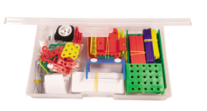
2. Chuẩn bị chi tiết và dụng cụ lắp ghép

Slide 12
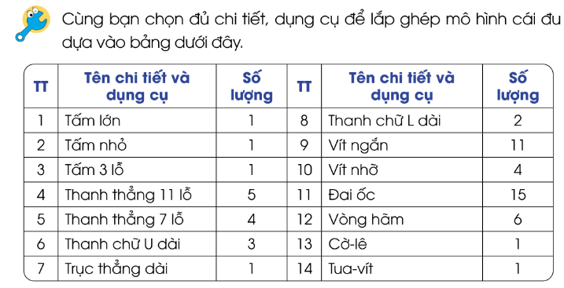



Slide 13

3. Lắp ghép mô hình
Thảo luận
nhóm
(2 phút)
1. Để lắp ghép mô hình cái đu ta cần thực hiện mấy bước?
2. Để lắp ghép bộ phận giá đỡ đu ta cần thực hiện mấy bước?
3. Có mấy bước để lắp ghép bộ phận cái ghế đu?

Slide 15


Slide 16

Thực hành

Slide 17
Các bước lắp ghép mô hình cái đu
Bước 1: Lắp ghép bộ phận giá đỡ cái đu
Bước 2: Lắp ghép bộ phận ghế cái đu
Bước 3: Lắp ghép các bộ phận để tạo thành mô hình cái đu
Bước 4: Kiểm tra mô hình lắp ghép

Slide 18
Về nhà suy nghĩ sử dụng các dụng cụ và chi tiết trong bộ lắp ghép mô hình để lắp ghép một kiểu xích đu khác với mẫu trong SGK.

Slide 19


Về nhà suy nghĩ sử dụng các dụng cụ và chi tiết trong bộ lắp ghép mô hình để lắp ghép một kiểu xích đu khác với mẫu trong SGK.

Slide 20
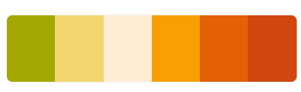


Tạm biệt
và hẹn gặp lại

